Slide 1
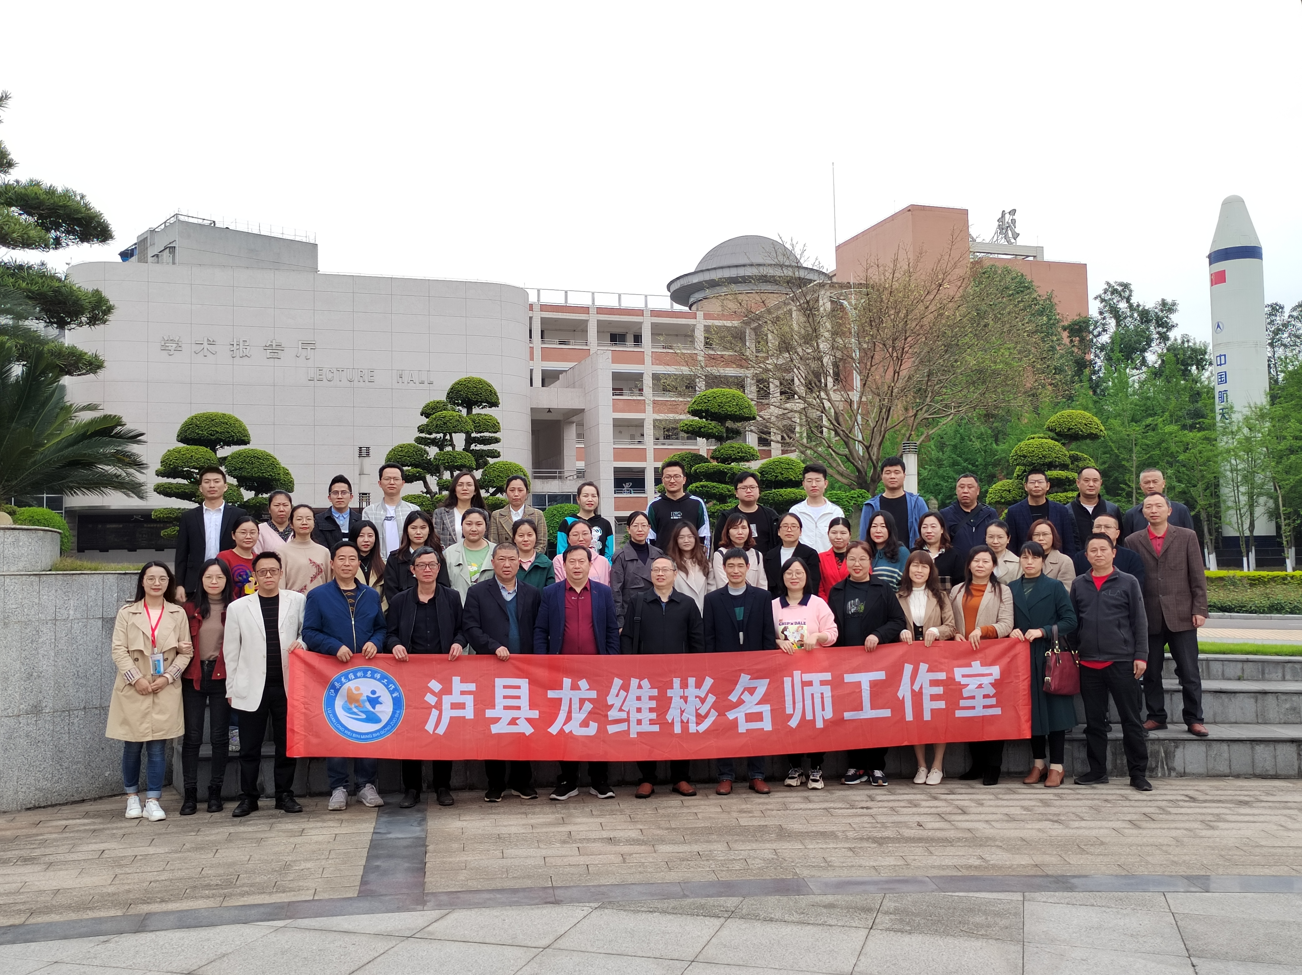

Slide 2
"双减"背景下如何优化初中历史作业设计
杨九学校 高永芳

Slide 3
为了进一步推进教育改革， 推动我国教育发展， 国家的“双减政策”出台。 “双减”政策的出台象征着未来的学校教育将会回到本来的模样。基于“双减”政策， 初中历史应该提高对自己的要求， 努力通过创新教学方法来增强学生的主动性和积极性，引导学生主动地进入课堂 中，让 “双减”真正落实。尤其是在初中历史优化设计的过程中， 教师更应该精心设 计作业， 让作业不再成为学生的负担而是提高能力的桥梁。现就“双减”政 策下的初中历史作业优化设计进行初步探究。

Slide 4
落实“双减”政策是一项庞大的教育工程，优化作业设计是重要任务之一。本次我 将从“双减”政策下的作业设计理念、作业设计的具体 要求，以及如何提升作业的思维性， 最终真正落实“双减”政策， 实现学生学科 核心素养的提升几个方面进行探究。

Slide 5
一、双减政策下的作业设计理念
在 2021 年，教育部出台双减政策《关于进一步减轻义务教育阶段学生作业 负担和校外培训负担的意见》提出全面压减学生的负担，做到减负增效。对此，一些家长非常担心这一要求可能会影响学生学习的效率和质量，而这些家长的担心也反映着我国教育对于作业设计的理念还处于一个传统、保守的状况下，认为 作业多才能保证教学质量。有些家长只关心孩子的学习成绩，而对其他方面不管不顾，结果养成孩子刁蛮任性、缺乏独立能力， 经受不住挫折、情感冷漠等等问题，在社会上也有很多这样的案例。

Slide 6
“双减”政策为“超速”“超载”“内卷”等 教育乱象按下了暂停键。教育部门大力推进该项政策的执行，是为了让孩子塑造 一个健全的人格，成为一名身心健康的人。教育改革，我们不但是旁观者更是亲历者，我们要相信国家的政策，给与充足的时间与耐心，检验其成果。然而，在实际情况中，对于小学、 初中学生而言，作业过多不仅会造成他们产生逆反心理，更会使得他们失去个人的生活空间和实践机会，更不利于学生的未来发展。教师 和家长对于减负存在疑惑主要是因为他们忽视了高质量、高效率作业设计的存 在。实际上，如果课堂中做好备课，利用创新手段提高教学效率，在课后积极优化作业设计，将大量无效的学习活动转为高效的学习活动， 那么，对学生的学习完全是有利无弊的。

Slide 7
同时，“双减”是减少大量的无效教育教学活动，与教学质量紧密相关的并非是作业的数量，而是作业的质量。教师需要转变作业设计理念，从布置作业走向设计作业，只有提高作业的质量， 方能在减轻学生负担的基础上实现教学目标，真正提升学生的学科核心素养。优化作业设计的基本目的在于减少作业的数量， 减轻学生的负担，主要目的在于充分发挥学生面对作业的主观能动性，让学生享受作业带来的获得感和趣味性。在优化作业设计的过程中，教师应该注重作业设计的层次性、思维性和趣味性原则， 尤其是在初中历史作业优化设计的过程中，教师更应该从这些原则出发完成作业设计， 真正做到减负增效， 提高教学质量。

Slide 8
二、 初中历史作业优化设计的原则
(一)注重作业设计层次性
完成作业是教学过程中的重要任务之一， 要保障作业发挥作用就必须注重作 业设计的层次性。教师在优化作业设计的过程中应该以理论为指导，积极站在学 生的角度来考虑问题，明晰学生与作业二者的关系，要让学生成为作业的主人， 而不是让作业给学生造成巨大的压力和负担。在层次性的优化过程中:首先，教 师应该注重作业的难度层次。对于刚升入初中的学生， 教师在进行作业设计的时候应该以课堂作业为主，引导学生进行答题， 在设计家庭作业的时候应该减小难 度。其次，教师应该注重作业的重难点层次，在每一节课中，知识都分重难点， 而在进行作业设计的过

Slide 9
程中， 教师也应该以此为设计的重要方针， 要以重难点知 识为作业设计主要内容，真正做到减负增效，实现学生的个性化学习。
(二)强化作业设计思维性
初中阶段的历史教育属于国民教育，是基础性的历史教育， 是为了进一步培 养学生的综合素质，成为社会需要的人才。在这一维度中强化作业设计的思维性 势在必行。而要强化初中历史作业的思维性， 就必须探索如何培养学生的历史学科思维。对于初中学生而言， 历史学科思维， 主要在于阅读核心素养、史料分析 能力、信息辨别能力等等， 这些都是初中历史教育培养的重点内容。在强化作业 设计思维性的过程中， 教师应该从这些方面入手， 设计出有效培养学生思维性的 作业。

Slide 10
(三)提升作业设计趣味性
在优化作业设计的过程中， 要完成作业设计的趣味性难度最大。在课堂教学 中，趣味性一直是老生常谈的内容，而如何提高趣味性却时常让教师觉得棘手。 趣味性作业设计不仅在于要让学生在完成作业的过程中感受到乐趣， 更在于要让 学生感受到历史的魅力。在作业设计的过程中， 教师要展现灵活多元的形式， 激 发学生完成作业的热情。在内容设计过程中， 教师可以引入一些其他学科的知识， 同时可以加强其与现代社会的联系，增加创新意识

Slide 11
三、初中历史作业优化设计的具体方案
(一)绘制地图，重现历史 “绘制地图，重现历史”作业，可以帮助学生更好地理解历史事件，当学生掌握绘制地图的基本能力和利用地图来重现历史的能力，他们在这个过程中将会锻炼到自己的动手操作能力、独立思维能力，还可以帮助学生将同一时间段的知识融合在一起，帮助学生搭建完整的历史时空观，搭建历史知识架构。例如，在学习第三单元《秦汉时期： 统一多民族国家的建立和巩固》时，教师可以引导学生完成作业“秦汉时期的重点城市”，让学生在地图上标出咸阳等重点城市，然后利用地图结合自己所学的知识来谈谈秦汉是如何建立政权的。学生绘制好地图 以后，在课堂对秦汉时期政权的建立侃侃而谈， 营造出一个轻松愉悦的环境，也提高了历史学习效率。

Slide 12
(二)创意漫画，巩固知识
在学习完“甲午中日战争与瓜分中国狂潮”这一课后， 教师可以布置给学生 “创意漫画”的作业， 引导学生画出与该课相关的漫画， 并深刻理解内容， 用具 有创新的方式来表达这一课的知识点。历史漫画这一作业设计可以培养学生良 好的历史素养，帮助学生深刻理解复杂知识体系中的核心内容， 学生可以通过漫画对一些较难理解的历史事件进行分析， 如辛亥革命明明是孙中山组织的，为何最后却是袁世凯成为总统？这种问题就可以通过漫画“窃取果实”来体现。

Slide 13
(三)百家讲坛，各显神通
百家讲坛是指在每节历史课上课之前， 都由一个学生进行五分钟的历史故事 演讲， 主题要与本学期所学的知识内容相关， 例如在学习秦汉时期知识时， 学生 可以讲一讲秦始皇的生平故事， 另外， 学生也可以对一些历史影视作品进行欣赏分析。在作业设计中，教师可以提出要求： 第一， 提前准备好文稿。第二， 在讲故事或是演讲时应该表达清晰，努力带动班级氛围。推出百家讲坛这一历史作业， 可以让学生在提高知识运用能力的同时激发其对历史课堂的参与热情。 另外，百家讲坛能促进学生更多地去阅读、思考、感悟、积累，培养学生的家国情怀、 国际理解和社会责任。

Slide 14
(四)编写剧本，演绎历史
“编写剧本， 演绎历史”这一历史作业设计， 不仅考查学生的历史知识能力， 更考查学生的综合素质。编写剧本的过程中， 学生需要对历史知识全盘掌握， 并 且要给特定人物进行台词编写， 台词和剧情都要客观真实， 道具也必须符合史实。 对于初中学生而言，这个过程比较困难也非常新奇，是一个具有挑战性的作业。 例如， 在学习《新文化运动》、《五四运动》这两课时， 教师就可以让学生在掌握 知识以后，自主编写剧本，班级分为两个部分，一部分同学准备《新文化运动》 剧本， 一部分同学准备《五四运动》剧本， 形成竞争模式， 让学生积极准备。在 过程中， 学生可以自主设计台词， 选择人物， 如北大校长蔡元培、斗志昂扬的北 大学生等等。

Slide 15
(五)材料命题，融会贯通
在”双减”政策下， 要更好地完成作业设计， 还应该关注学生的学科核心素养是 否能够得到全面的提升。而学生历史学科核心素养的培养是一个潜移默化的过 程，需要教师长时间的引导和帮助。教师在优化设计作业的过程中， 可以设计“给 材料命题”这一历史作业，给学生提供一些历史材料，让学生对材料进行命题。 这种作业设计的最终目的就是为了让学生在题目情境中有更好的思维能力和学习能力。要知道， 学生要想对材料进行命题， 就必须先对材料进行分析， 在分析之前， 学生必须读懂材料、充分利用材料中的隐匿性信息， 结合自己所学的内容 来设计问题， 并设定分值。通过引导学生进行材料命题， 不仅可以提高学生对历 史学科的学习兴趣， 还可以帮助学生将自己所学的知识融会贯通， 提高知识运用能力。通过学生命制的题目和提供的参考答案， 教师能在有效的单位时间里直观 审阅学生的学科核心素养。

Slide 16
（六）阅读文学作品，设计调查式作业
在初中历史作业设计中， 教师一定要注意创新性、文学性、实践性和艺术性的结合，这 样，教师才能从具有时代背景的文学作品中寻找与历史相关的灵感。每个学生都喜欢阅读文 学作品，在文学作品中学生可以增强自己的审美能力， 拓宽自己的知识见解，了解文学作品 中涉及的家族背景或者社会生产现象等，这对学生解决历史问题会奠定良好的基础。并且将 文学作品与历史作业相结合， 既可以提高学生的阅读兴趣，又可以让学生将知识之间建立联 系。文学作品是社会某一时代的产物，大部分文学作品都有时代的烙印，因此学生要考虑文 学作品与时代之间的关系，这样才能真正将调查式作业最大价值地利用起来。比如， 在初中 历史中学习经济体制改革之后教师可以布置以下作业， 认真阅读
访问报告。《平凡的世界》是改革开放之前的作品， 学生周边有很多这样的人物，比如爷爷 奶奶、街坊邻居等。学生可以以经济体制改革为主题对照书中内容做一份调查报告。比如书 中提出，家庭联产承包责任制时，田福堂连夜召开支部会予以抵制，而具有改革实践精神的 孙少安却领导生产队率先实行并全村推广。又如， 在 1982 年秋，孙少安的砖窑有了较大发 展，他决定贷款，扩建机器，但是技术师不懂技术，使得砖窑蒙受巨大损失。其中，贷款、 办砖厂等都具有典型的 20 世纪 70 年代以及 80 年代的烙印，学生可以以此为背景完成调查，
亲身接触周围的人， 了解其故事，这样为理解时代进程的艰难做铺垫。

Slide 17
《平凡的世界》，以其中 一个人物为典型，在现实生活中寻找一位与之有相似经历的人，并且以调查访问的形式做成访问报告。《平凡的世界》是改革开放之前的作品， 学生周边有很多这样的人物，比如爷爷 奶奶、街坊邻居等。学生可以以经济体制改革为主题对照书中内容做一份调查报告。比如书 中提出，家庭联产承包责任制时，田福堂连夜召开支部会予以抵制，而具有改革实践精神的 孙少安却领导生产队率先实行并全村推广。又如，在 1982 年秋，孙少安的砖窑有了较大发 展，他决定贷款，扩建机器，但是技术师不懂技术，使得砖窑蒙受巨大损失。其中，贷款、 办砖厂等都具有典型的 20 世纪 70 年代以及 80 年代的烙印，学生可以以此为背景完成调查，亲身接触周围的人， 了解其故事，这样为理解时代进程的艰难做铺垫。

Slide 18
“双减”政策在教育改革这一巨大工程中具有重要意义， 学科作业设计的优化对 于双减政策的落实有着很大的帮助。在实际情况中， 教师应该明白“双减”的真 正意义是什么。教师应该发挥自身的引导作用， 引导学生成为学习的主人， 在具 有趣味性、 思维性的作业世界中遨游， 慢慢提升自己的知识能力。 教师在教学中， 不应该仅仅只是“教书”，还应该“育人”，要通过双减政策这一契机帮助学生培 养广泛的阅读视野和独立思考的思维，如此，历史课堂才能真正提高教学效率， 并发挥教育真正的作用，全面提升学生的核心素养。

Slide 19
老师们，理论上的分享只是抛砖引玉，希望能够聆听到你们更多宝贵的建议。
日常的教学中，我一般布置了三种作业:
(一)课前预习
学生课前预习课文，完成《探究与知识丛书》(学校订购)知识结构
(二)课堂中的材料研读
引导学生阅读理解材料，当堂完成材料后面的问题并记录在书本上
(三)课后作业
(1)课后活动
(2)《探究与知识从书》知识与探究
复习阶段，作业形式多样化，如知识清单(根据每课的知识体系设置问题)，或者填空式的复习题纲，或者选择题集，材料分析集锦，同时配合县套题进行复习。
“双减”背景对我们教师在优化设计作业方面提出了更高的要求，让我们共同努力吧

Slide 20
学习的路上，永无止境
谢谢大家

